Slide 1
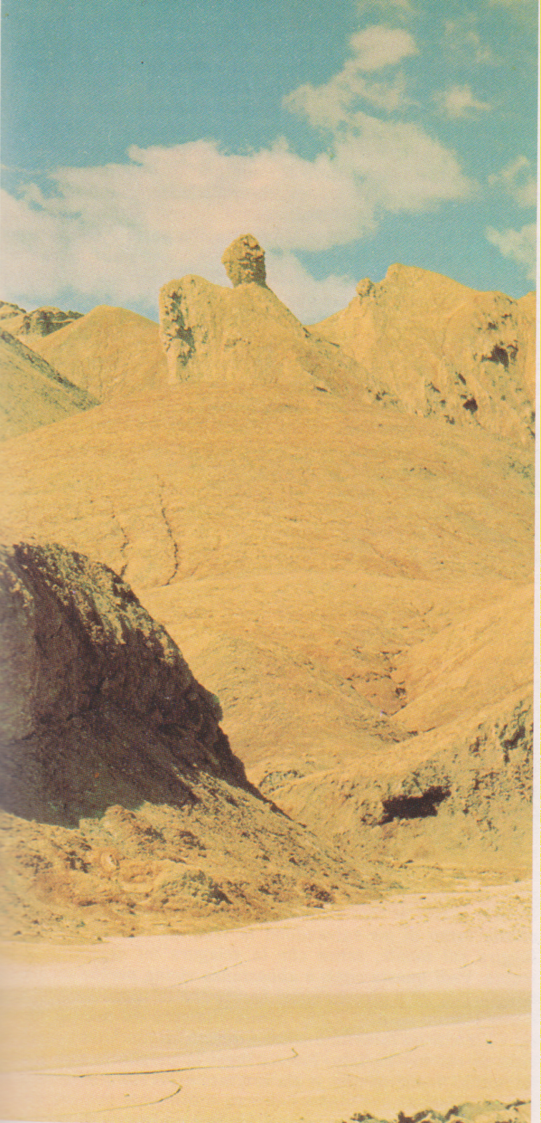
Sodoma, monti di sale.

Slide 2

La distruzione di Sodoma e Gomorra, dipinto di John Martin (1852)

Slide 3
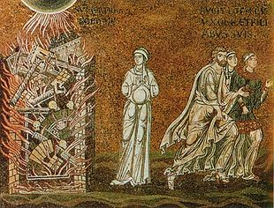
Lot fugge da Sodoma. Mosaico del XII secolo. (Palermo, cappella palatina).

Slide 4
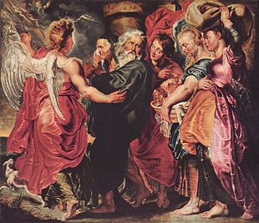
Lot fugge da Sodoma con la sua famiglia, di Pieter Paul Rubens (1615 circa)

Slide 5
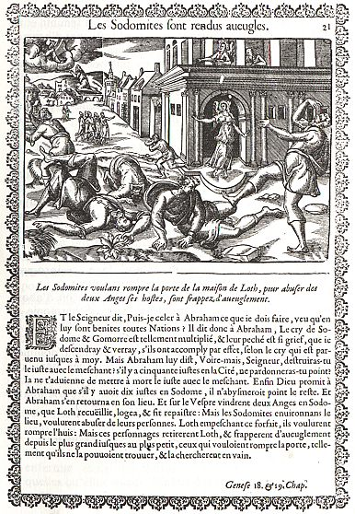
Gli abitanti di Sodoma accecati per avere attentato agli angeli. Incisione del sec. XVII per una Bibbia francese.

Slide 6
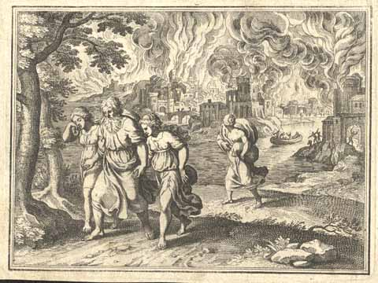
Mattheus Merian (1593-1650), Fuga di Lot da Sodoma, incisione da Raffaello

Slide 7
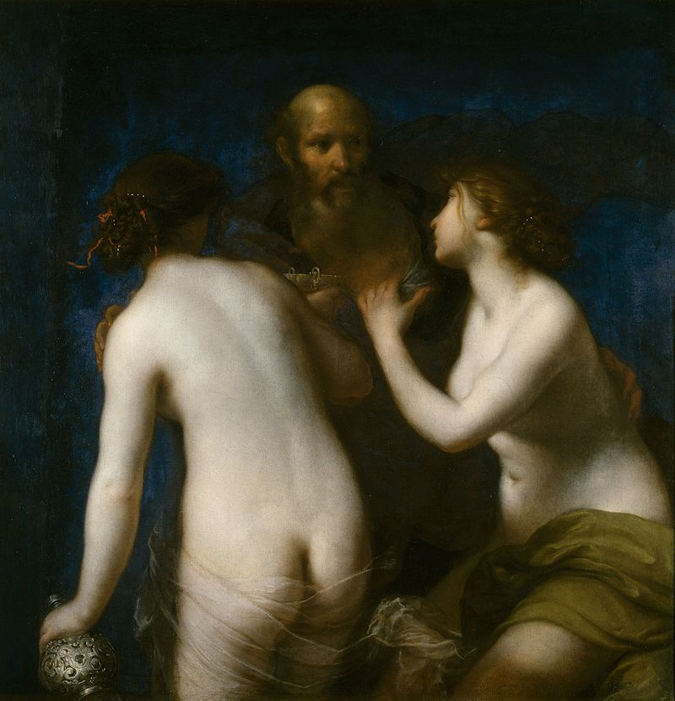
Francesco Furini, Lot e le figlie (ca. 1634).

Slide 8
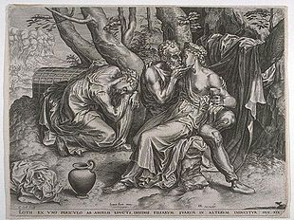
Lot e le figlie, incisione di Cornelis Cort. Sullo sfondo, Sodoma in fiamme

Slide 9
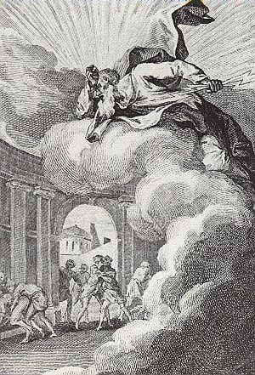
François Elluin, Gli abitanti di Sodoma provocano l'ira divina. Incisione per l'opera libertina Le pot pourri de Loth

Slide 10
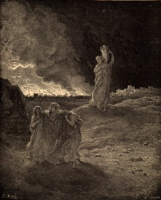
Gustave Doré (1832-1883), La fuga di Lot da Sodoma. Incisione per l'edizione del 1866 della Bibbia.

Slide 11
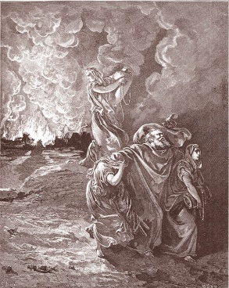
Gustave Doré (1832-1883), La fuga di Lot da Sodoma. Incisione per l'edizione del 1872 della Bibbia

